Slide 1

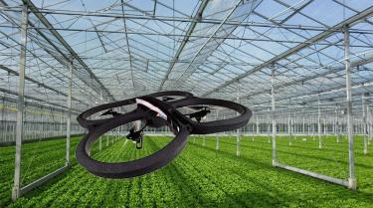
Τα Σύγχρονα θερμοκηπιακά συστήματα η λύση στην κλιματική κρίση/smart climate greenhouse
A. Καυγά
Notes:
1

Slide 2
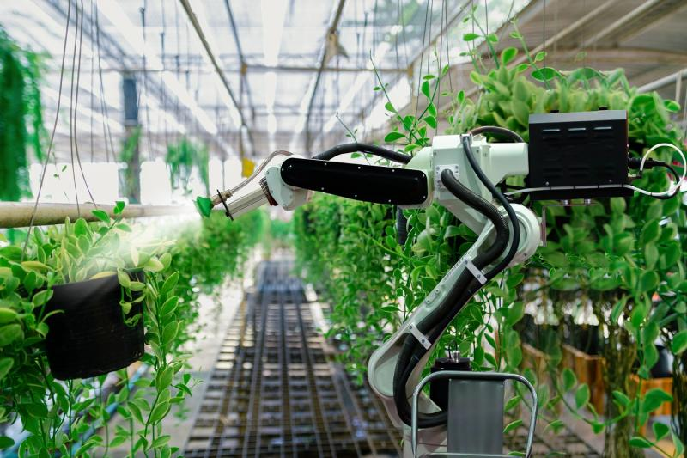
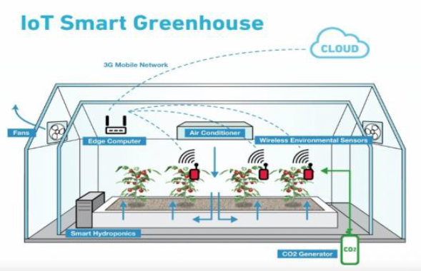

Τα σύγχρονα θερμοκήπια είναι η λύση στην κλιματική κρίση?
Η κλιματική κρίση αποτελεί μία από τις μεγαλύτερες προκλήσεις της εποχής μας.
Η γεωργία επηρεάζεται άμεσα από τις αλλαγές του κλίματος και καλείται να προσαρμοστεί.
Σήμερα, επιβάλλεται ο μετασχηματισμός της αγροτικής εκμετάλλευσης, η ασφαλής καλλιέργεια χαμηλού κινδύνου και υψηλής προστασίας, αλλά και η μείωση της απώλειας των τροφίμων στη γεωργική παραγωγή, με σκοπό την παραγωγή προϊόντων υψηλής ποιότητας και διατροφικής αξίας.
Τα σύγχρονα θερμοκήπια μέσης και υψηλής τεχνολογίας (smart climate greenhouse) προσφέρουν μια βιώσιμη λύση για τη διατήρηση της αγροτικής παραγωγής.
Στόχος της παρουσίασης είναι να αποτυπώσει πως τα smart climate greenhouse συμβάλλουν στην αντιμετώπιση της κλιματικής κρίσης.
Notes:
2

Slide 3
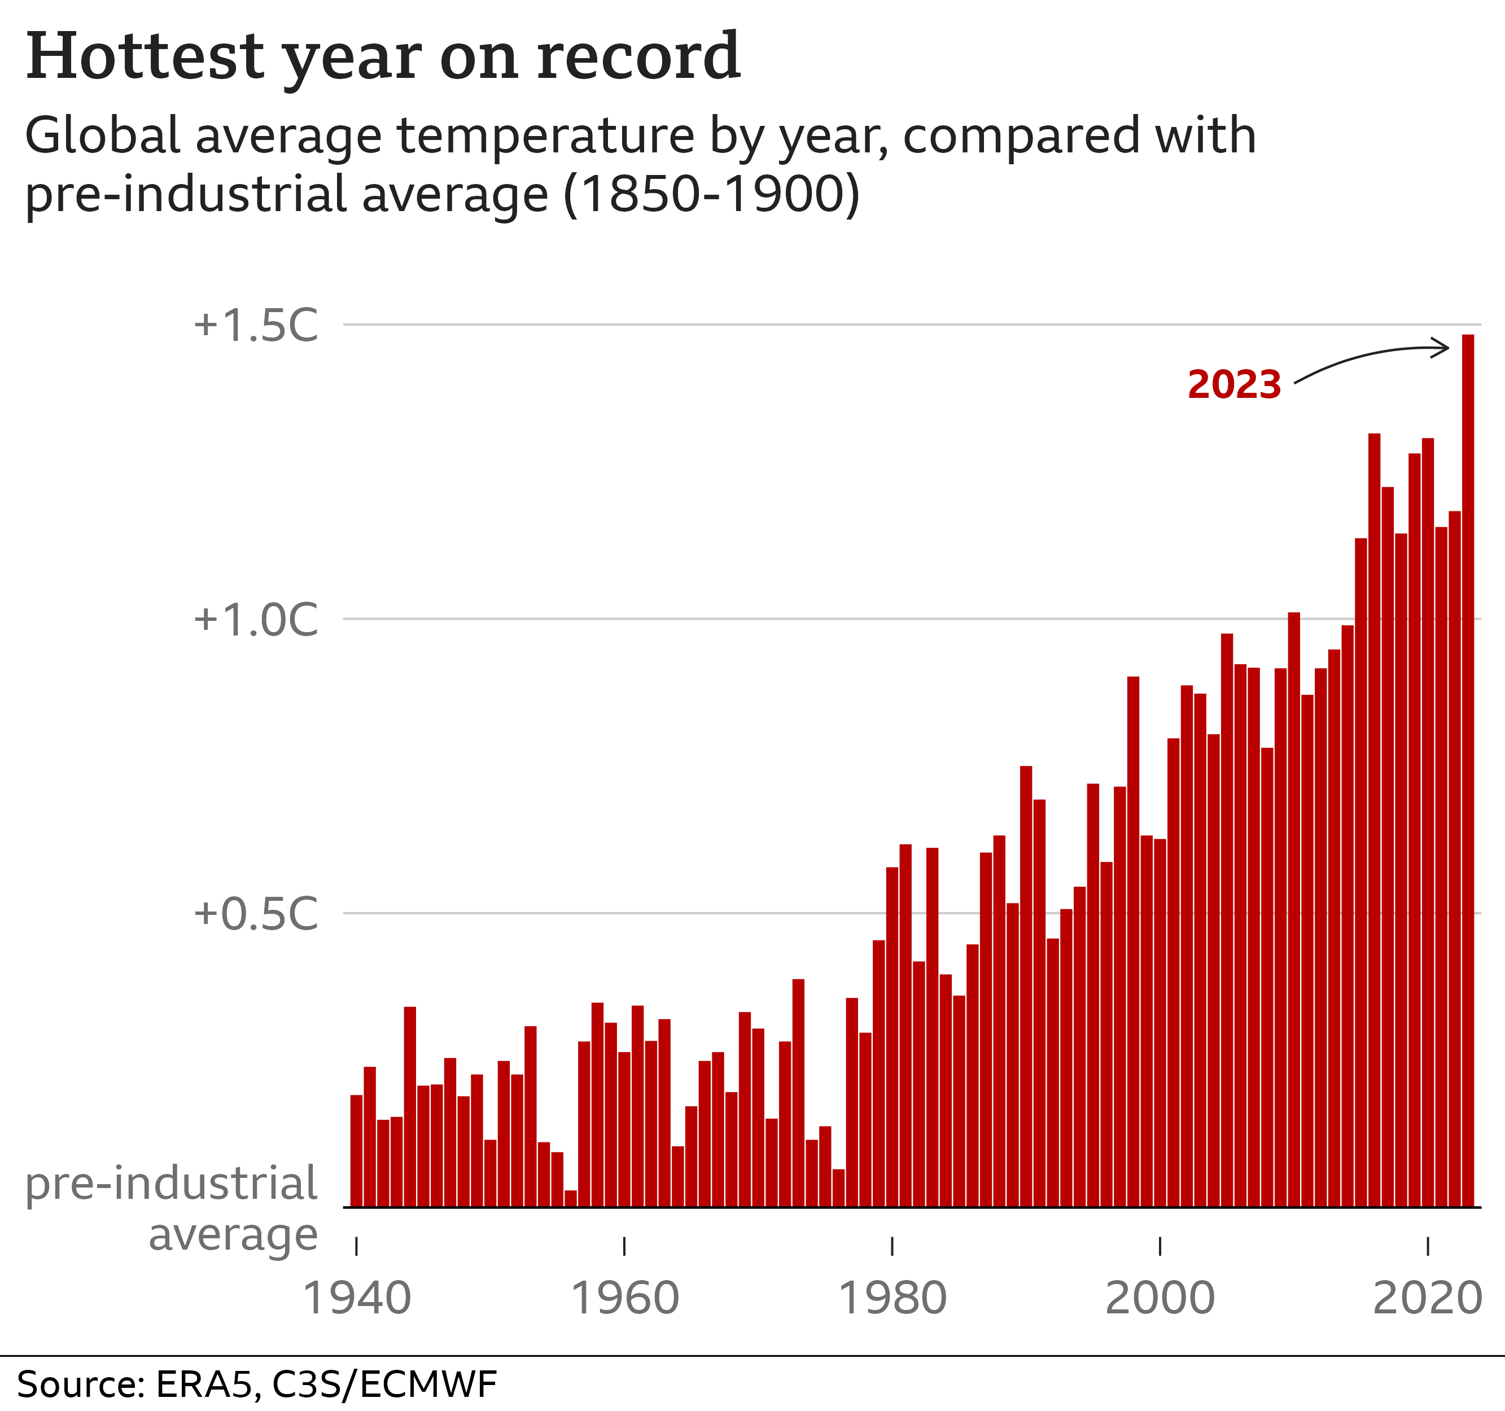
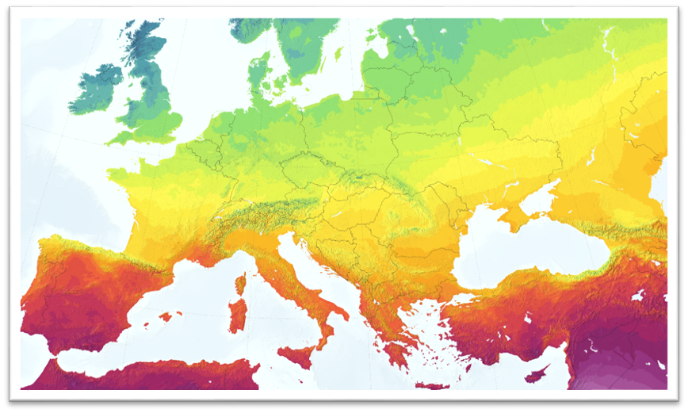
Κατανόηση της Κλιματικής Κρίσης
Η κλιματική κρίση προκαλείται από την αύξηση των εκπομπών αερίων θερμοκηπίου.
Συνεπάγεται ακραία καιρικά φαινόμενα, όπως ξηρασίες (ερημοποίηση/desertification), πλημμύρες, καταιγίδες.
Αυτές οι συνθήκες επηρεάζουν αρνητικά την αγροτική παραγωγή και την επισιτιστική ασφάλεια.
Είναι επιτακτική η ανάγκη για προσαρμοστικές στρατηγικές στον αγροτικό τομέα.
Ολική Ηλιακή Ακτινοβολία στην επιφάνεια
Notes:
3

Slide 4
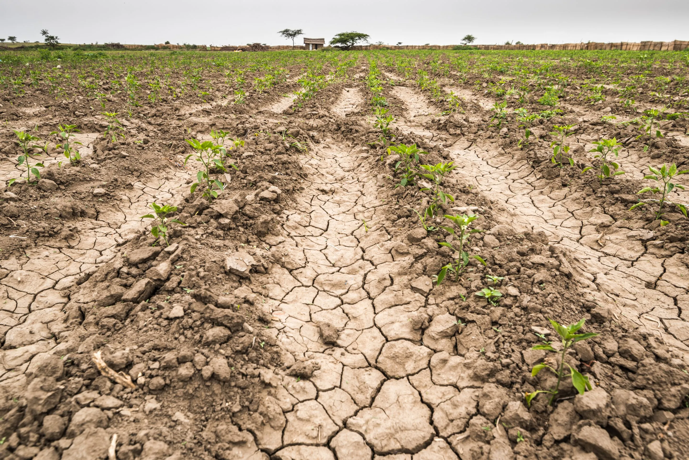
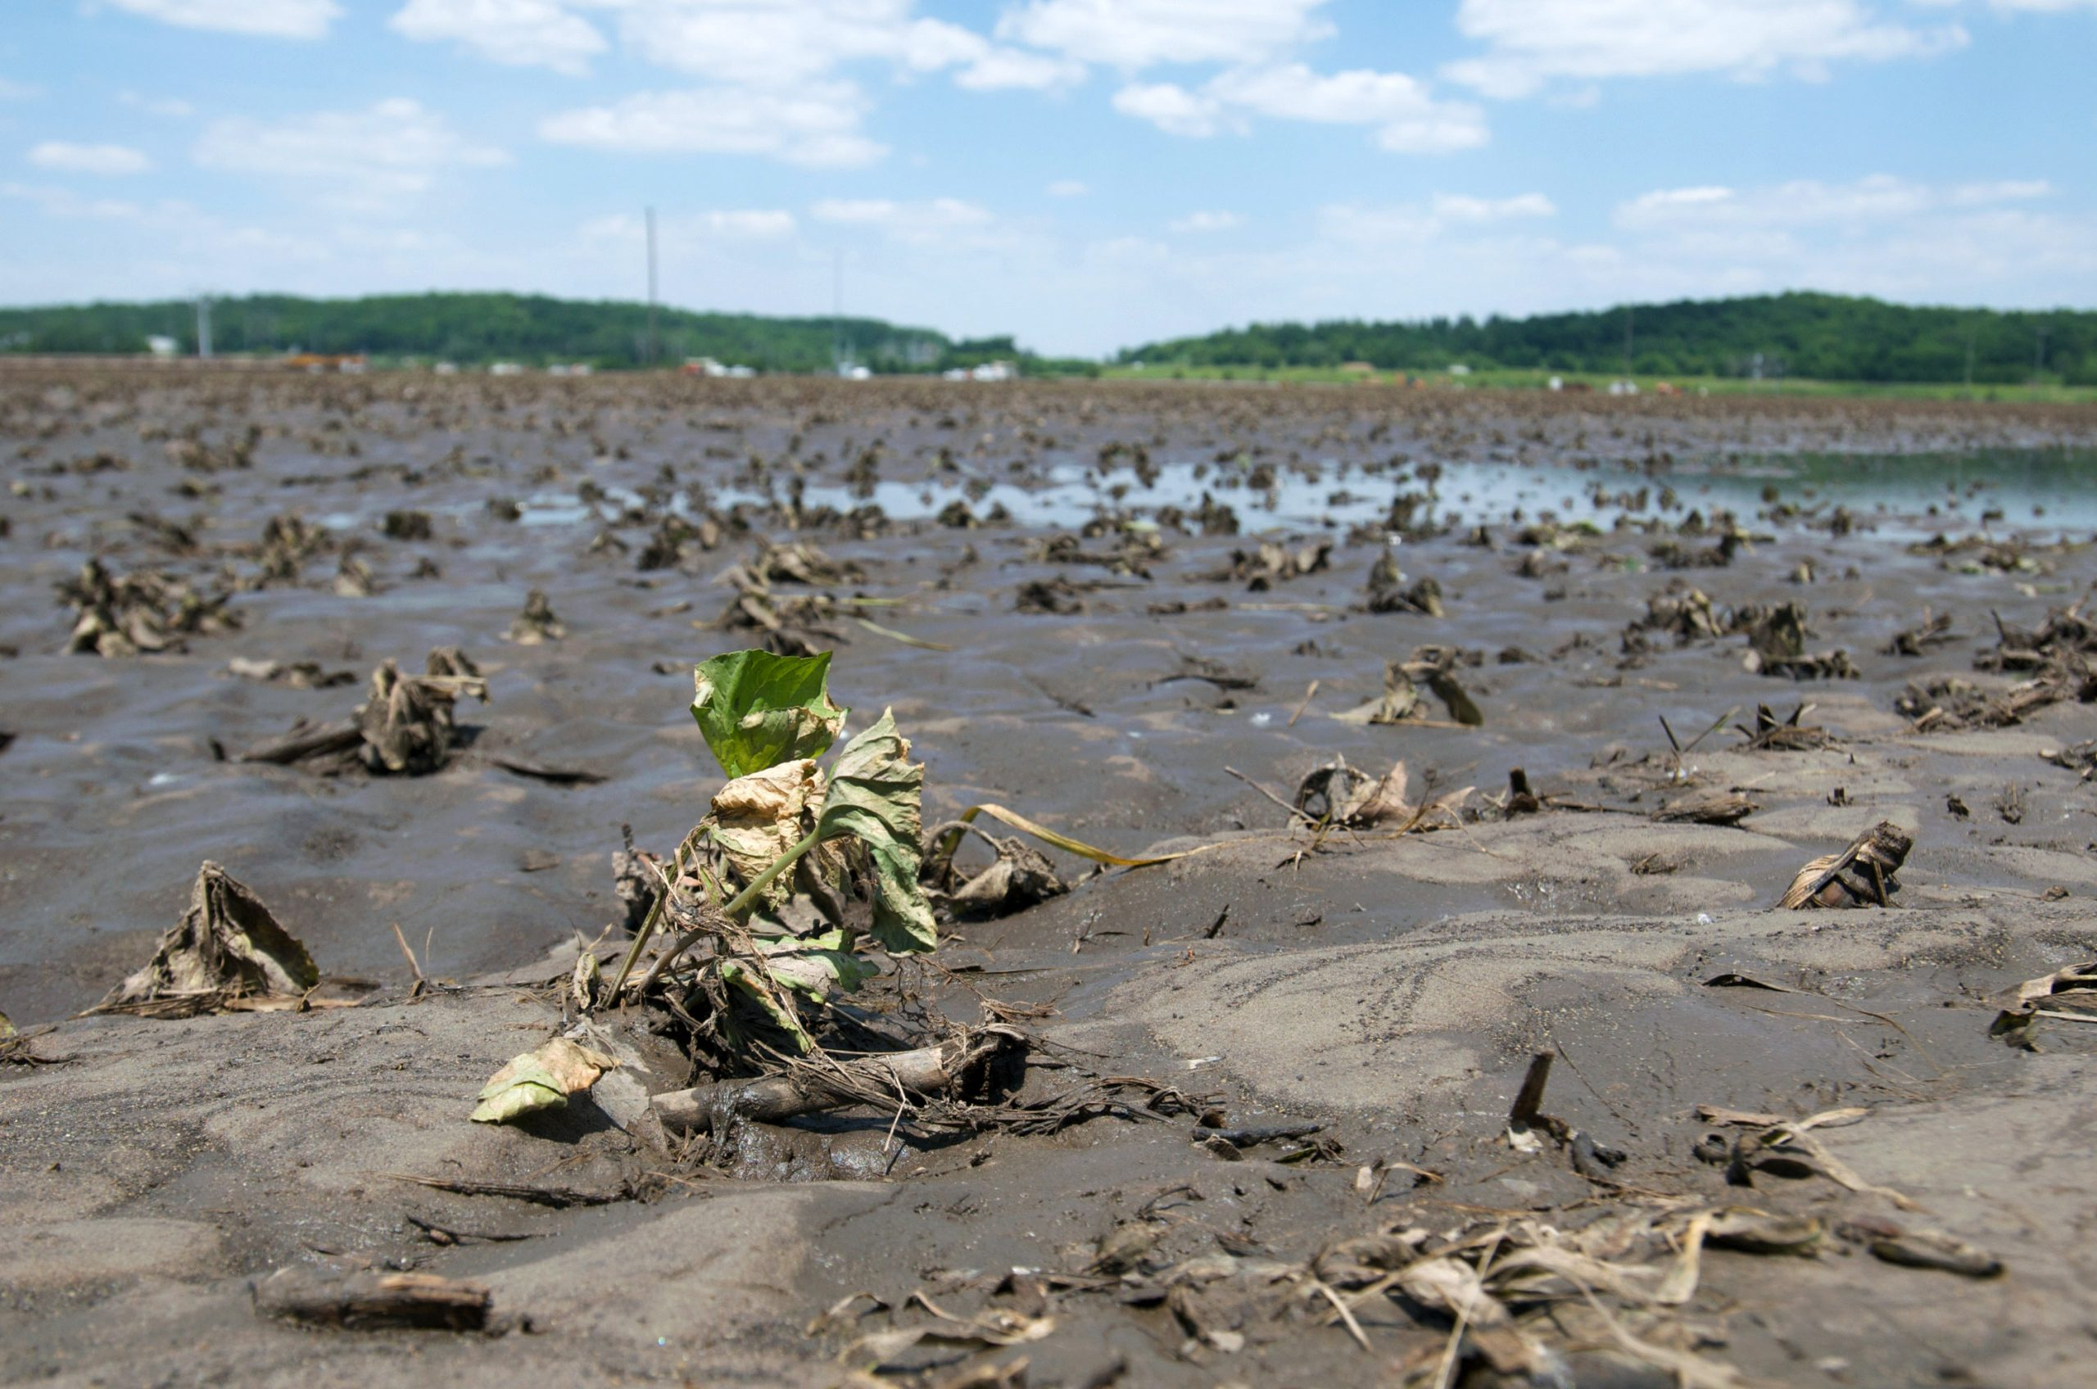
Ο Ρόλος της Γεωργίας στην Κλιματική Κρίση
Η συμβατική γεωργία συμβάλλει στις εκπομπές αερίων θερμοκηπίου μέσω:
Χρήσης συμβατικών καυσίμων για γεωργικά μηχανήματα, θερμοκήπια/αγροτικά κτήρια και μεταφορές (CO₂).
Χρήσης χημικών λιπασμάτων και φυτοφαρμάκων (Ν₂Ο).
Εκπομπών μεθανίου από την κτηνοτροφία (CH₄).
Η γεωργία είναι ιδιαίτερα ευάλωτη στις επιπτώσεις της κλιματικής αλλαγής.
Απαιτούνται καινοτόμες λύσεις για τη μείωση των εκπομπών και την προσαρμογή στην κλιματική αλλαγή.
Notes:
4

Slide 5
Γιατί θερμοκήπιο…;
Αύξηση του παγκόσμιου πληθυσμού
Ανάγκη για αύξηση της παραγωγής τροφίμων
Παραγωγή τροφίμων εκτός εποχής
Κλιματική κρίση
Ανάγκη προστασίας από ακραία καιρικά φαινόμενα
Προστατευμένο & Ελεγχόμενο περιβάλλον

Slide 6
Ποιο είναι το πρόβλημα…;
Δίκτυο Ηλεκτροδότησης
Αδυναμία σύνδεσης για απομακρυσμένες περιοχές
Υψηλή κατανάλωση ενέργειας
Γεννήτριες ορυκτών καυσίμων
Οικονομικά & περιβαλλοντικά επιζήμιες
Οικονομικά ζητήματα
Αύξηση του ανταγωνισμού για τη χρήση γης
Αύξηση της ζήτησης για διαθέσιμη γη
Χωροταξικά ζητήματα

Slide 7
Βιώσιμη Παραγωγή Τροφίμων - θερμοκήπια
Κατά τη διάρκεια των τελευταίων ετών υπάρχουν αρκετοί λόγοι που ενισχύουν όλο και περισσότερο την παραγωγή προϊόντων σε ελεγχόμενες συνθήκες (Controlled Environment Agriculture).
Κύριος εκφραστής της παραγωγής αυτής είναι τα θερμοκηπιακά συστήματα. Στην Ελλάδα, ο τομέας των θερμοκηπίων εξακολουθεί να είναι μια από τις πιο δυναμικές μορφές της πρωτογενούς παραγωγής.
Ταυτόχρονα αποτελεί ένα σύστημα καλλιέργειας στο οποίο εφαρμόζονται άμεσα οι περισσότερες τεχνολογίες και τεχνικές ευφυούς γεωργίας και μπορεί να δώσει απαντήσεις/λύσεις στα προβλήματα που δημιουργεί η κλιματική κρίση.
Notes:
7

Slide 8
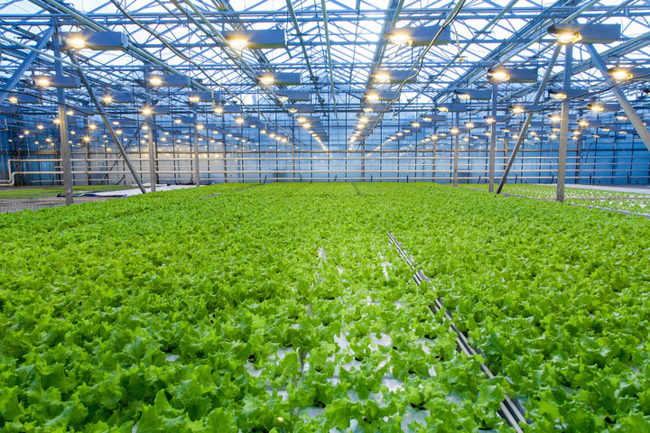
Βιώσιμη Παραγωγή Τροφίμων - θερμοκήπια
Τα θερμοκήπια επιτρέπουν την παραγωγή προϊόντων όλο το χρόνο, εξασφαλίζοντας σταθερή απόδοση ανεξαρτήτως καιρικών συνθηκών.
Μειώνουν καθοριστικά την ανάγκη για συνθετικά φυτοφάρμακα\λιπάσματα, νερού και ενέργειας (inputs), λόγω των ελεγχόμενων συνθηκών καλλιέργειας.
Ξεπερνούν τις παραδοσιακές μορφές παραγωγής και υιοθετούν σύγχρονες μεθόδους
Υδροπονία/αεροπονία, κάθετη καλλιέργεια (vertical farming), με πλήρη έλεγχο του περιβάλλοντος (microclimate), artificial lighting, συστήματα άρδευσης, καθώς και διαχείριση δεδομένων αξιοποιώντας τεχνολογίες τεχνητής νοημοσύνης (AI).
Notes:
8

Slide 9
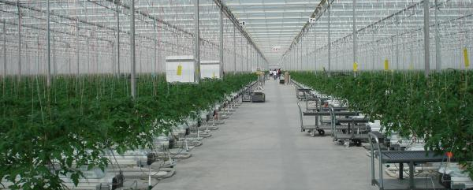
Θερμοκήπια
Notes:
9

Slide 10
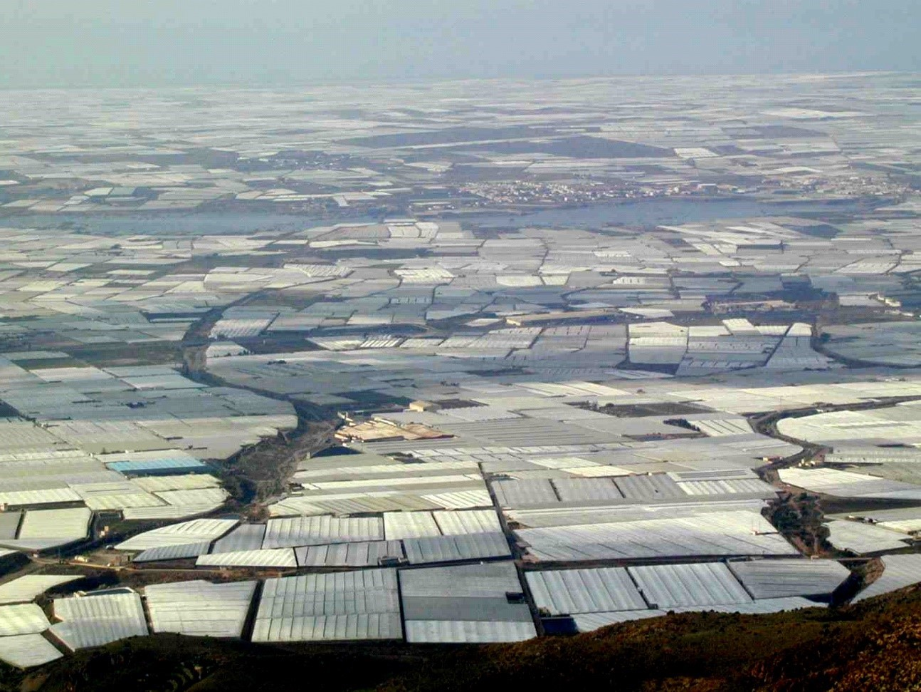
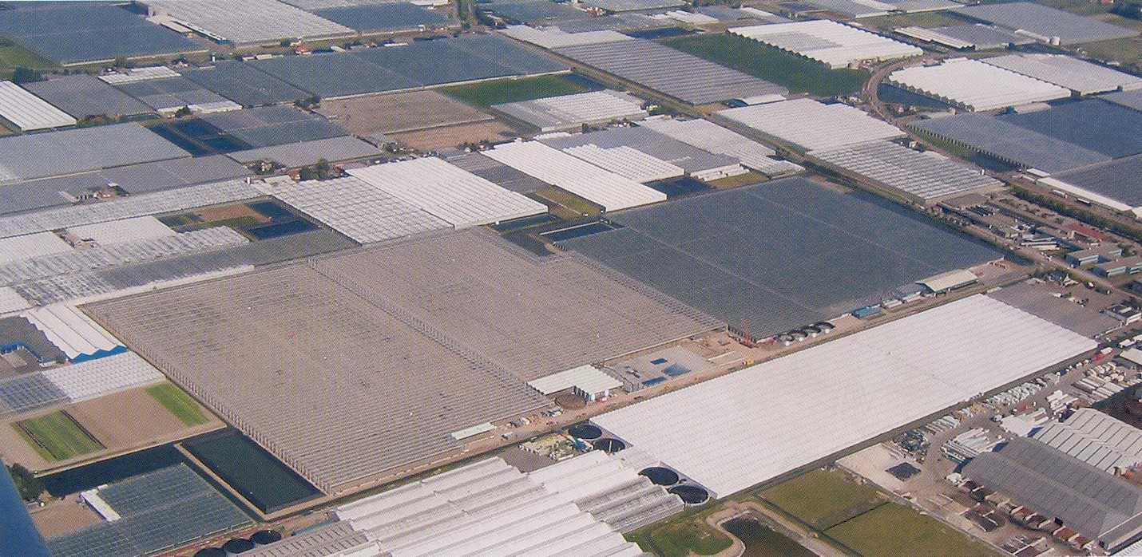
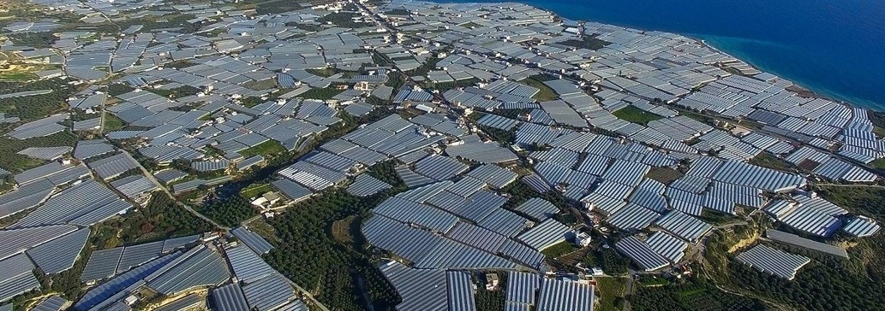
Θερμοκήπια - Almeria Spain

Slide 11
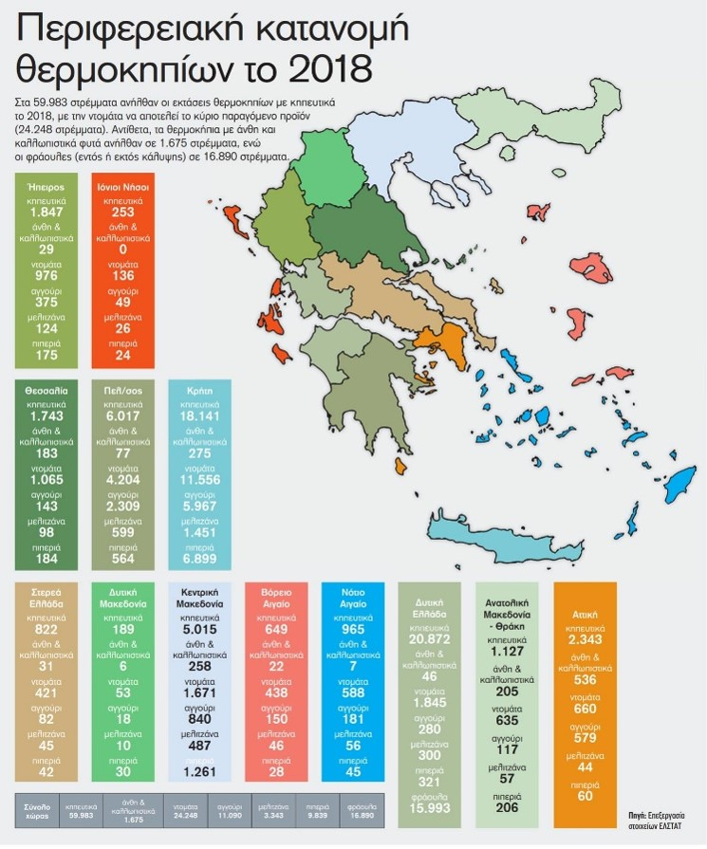

Θερμοκήπια
Στην Ελλάδα η καλυπτόμενη από θερμοκήπια έκταση είναι περίπου 60.000 στρέμματα, που αντιστοιχούν σε πάνω από 8.000 αγροτικές εκμεταλλεύσεις.
Το καίριο ζήτημα είναι το ενεργειακό κόστος, με το 50% του κόστους παραγωγής να δαπανάται σε κατανάλωση ενέργειας λόγω χαμηλής (low) τεχνολογικής υποδομής.
Στην Ελλάδα, ο κλάδος των θερμοκηπίων παρουσίασε ουσιαστικά στασιμότητα τα τελευταία είκοσι χρόνια, κυρίως λόγω της έλλειψης αναπτυξιακής πολιτικής με στόχο τις επενδύσεις στον πρωτογενή τομέα.

Slide 12

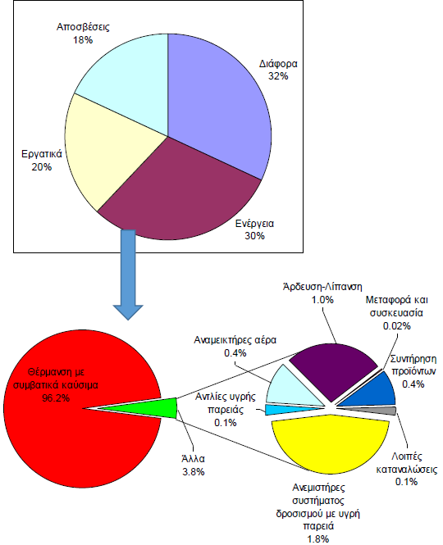
Θερμοκήπια - εισροές
 | Ελλάδα | Τουρκία
Υπόστρωμα, φυτικό υλ. & άλλα | 3% | 18.2%
Καύσιμα | 52% | 32.2%
Φυτοφάρμακα | 3.1% | 7.8%
Λιπάσματα | 15% | 22.7%
Νερό | 1% | 0.4%
Ηλεκτρική Ενέργεια | 5.2% | 7.4%
Εργατικά | 25% | 15.9%
Προκλήσεις

Slide 13
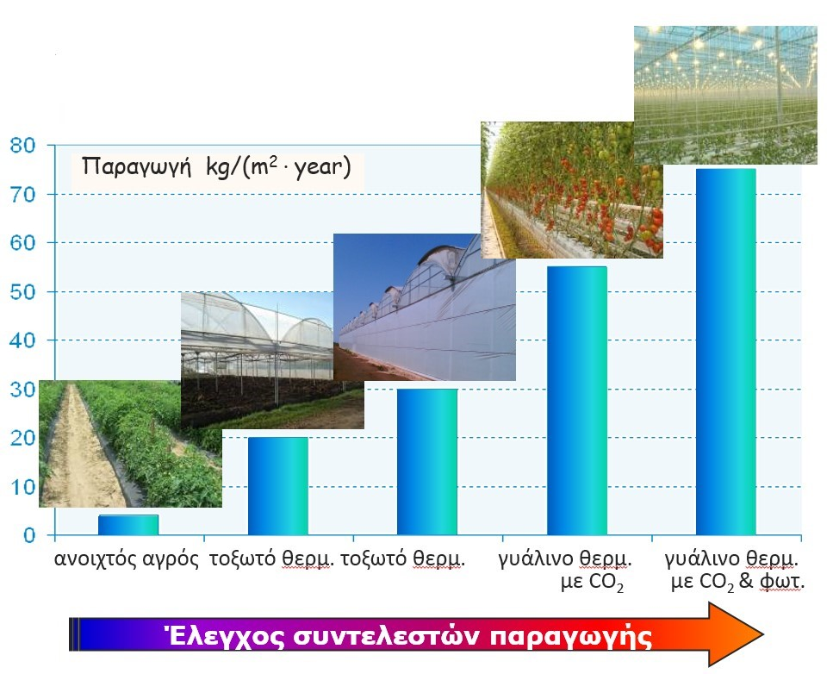
Θερμοκήπια - εισροές
Παραγωγή τομάτας
Τεχνολογία

Slide 14
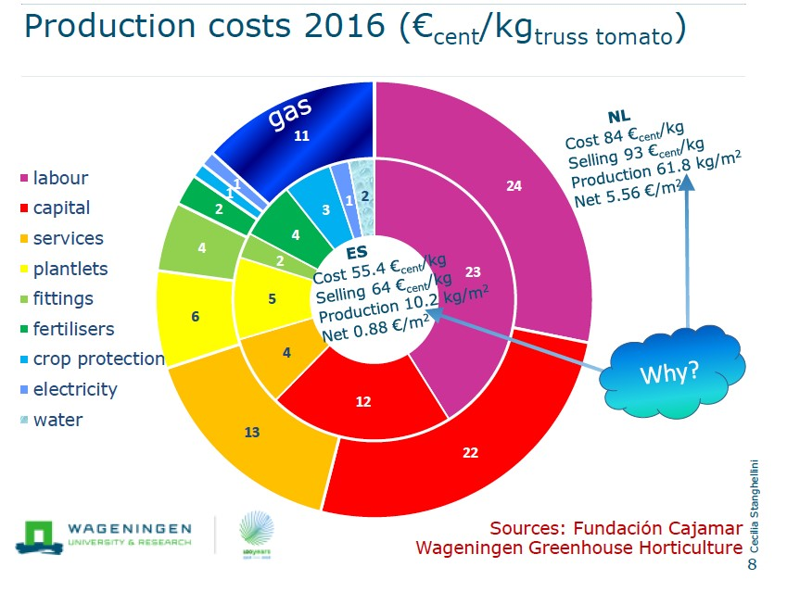
Θερμοκήπια - εισροές
Τεχνολογία-Κόστος

Slide 15
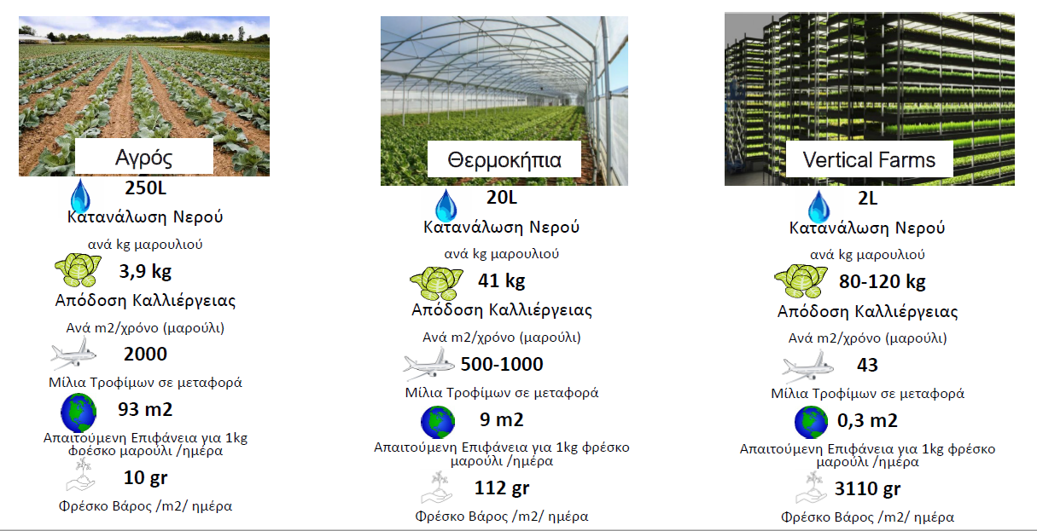
Αποδοτικότητα Χρήσης Πόρων

Slide 16
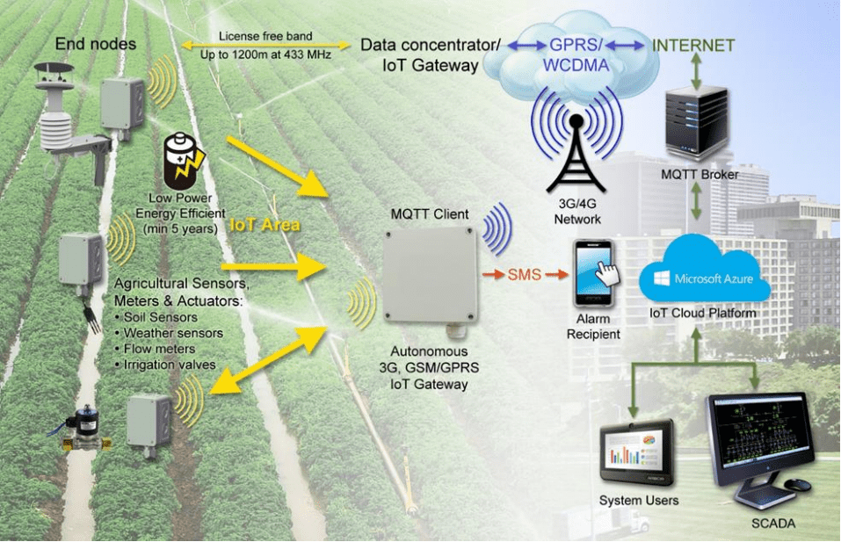
Εισαγωγή στα Smart Climate Greenhouses
Τα Smart Climate Greenhouses παρέχουν:
Μεγάλη δυνατότητα χρήσης συστημάτων ευφυούς γεωργίας για ελεγχόμενο περιβάλλον καλλιέργειας.
Χαμηλότερο κόστος παραγωγής λόγω μειωμένων εισροών όσον αφορά στη θρέψη και τη φυτοπροστασία.
Ανθεκτικότητα στην πίεση ακραίων καιρικών φαινομένων, καθώς η καλλιέργεια γίνεται υπό κάλυψη (βροχοπτώσεις, χαλάζι, ξηρασία, χιόνι, παγετός).
Μικρές απαιτήσεις σε νερό και κυρίως χωρίς την απαίτηση γόνιμου εδάφους όταν εφαρμόζεται υδροπονία/κάθετη καλλιέργεια.
Notes:
16

Slide 17
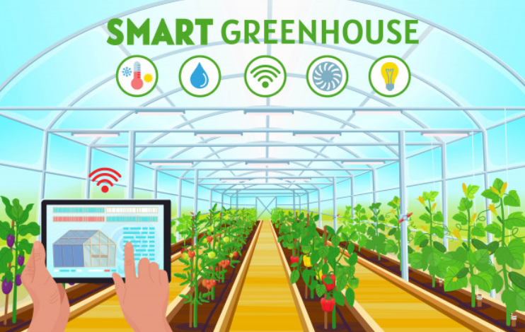
Τεχνολογίες των Smart Climate Greenhouses
Τα Smart Climate Greenhouses επιτρέπουν/επιβάλλουν τον έλεγχο του μικροκλίματος.
Χρησιμοποιούν τεχνολογίες, όπως:
IoT αισθητήρες καταγραφής μικροκλίματος (θερμοκρασία/υγρασία αέρα – εδάφους, εισερχόμενη ηλιακή ακτινοβολία-SolRad, PAR, pH, ηλεκτρική αγωγιμότητα κτλ.)
Συστήματα ταχείας απόκρισης IοT μέσω DSS
Smart αισθητήρες ανίχνευσης κάμψεων ή αποκολλήσεων (extesion meter)
Αισθητήρες υδρολίπανσης (CLIMA)
Ρομποτικά συστήματα και drones
Notes:
17

Slide 18
Τεχνολογίες των Smart Climate Greenhouses
Αυτόματα συστήματα άρδευσης: Παρέχουν ακριβή ποσότητα ύδατος στα φυτά, μειώνοντας τη σπατάλη.
Συστήματα θέρμανσης και ψύξης: Διατηρούν σταθερή θερμοκρασία, ανεξαρτήτως εξωτερικών συνθηκών.
Συστήματα εξαερισμού/δροσισμού: Εξασφαλίζουν τον σωστό αερισμό και αποτρέπουν την ανάπτυξη ασθενειών.
Υδροπονικά και αεροπονικά συστήματα: Καλλιέργεια φυτών εκτός εδάφους (χρήση υποστρωμάτων και θρεπτικών διαλυμάτων).
Notes:
18

Slide 19
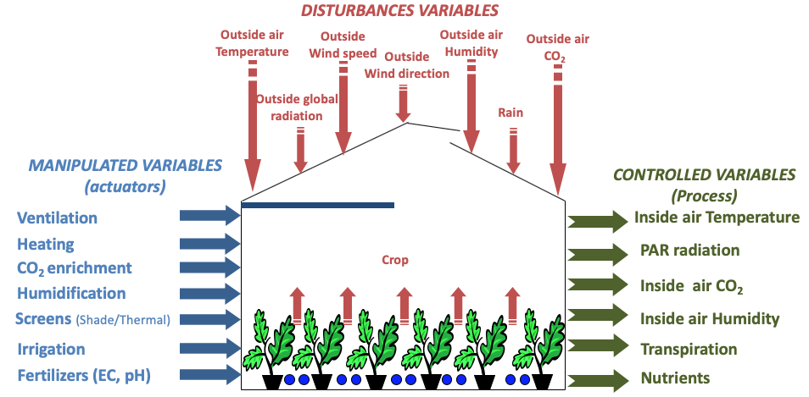
Τεχνολογίες των Smart Climate Greenhouses
Notes:
19

Slide 20
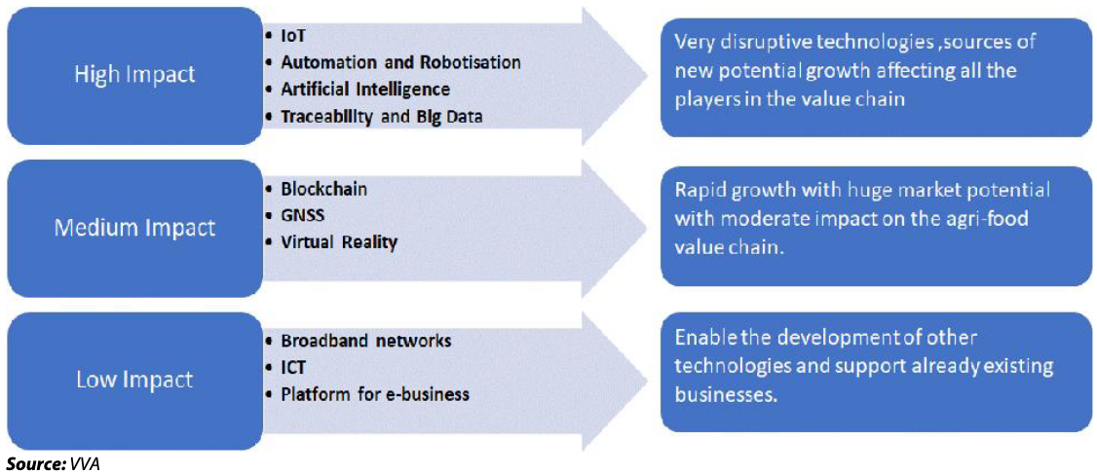
Τεχνολογίες που επηρεάζουν τον αγροτικό τομέα
Notes:
20

Slide 21
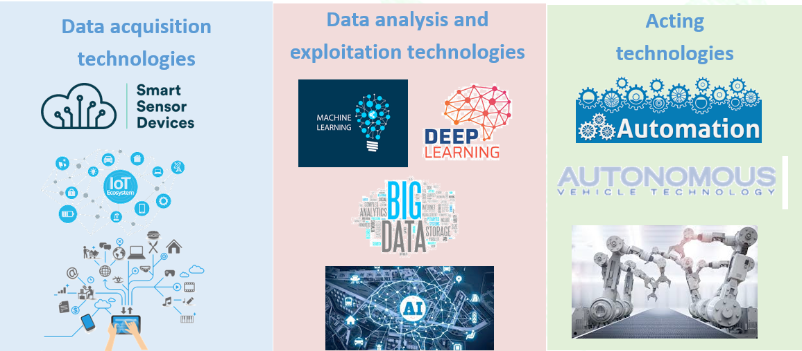
Ταξινόμηση ψηφιακών τεχνολογιών
Notes:
21

Slide 22
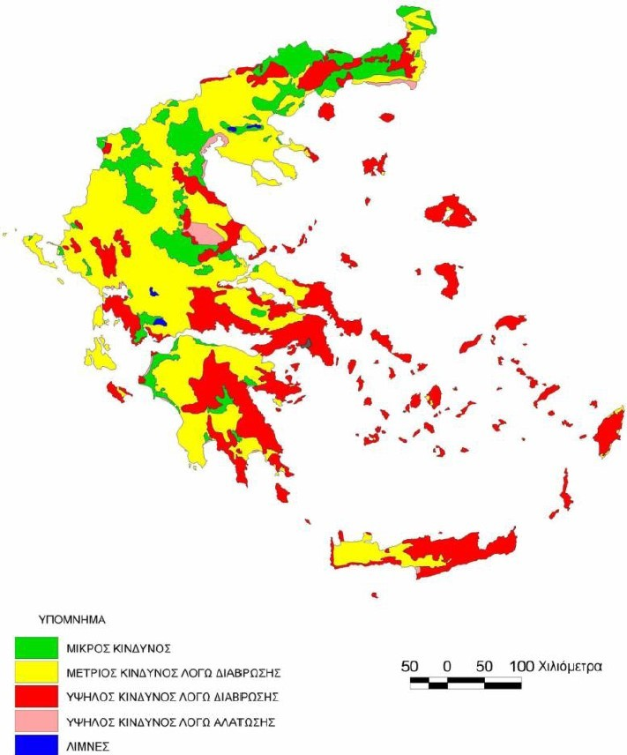
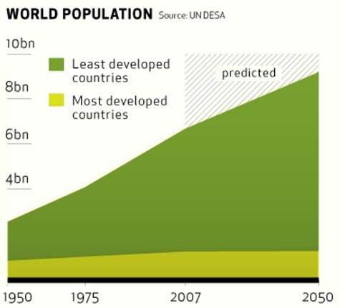
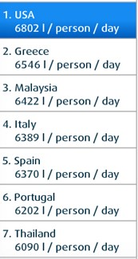
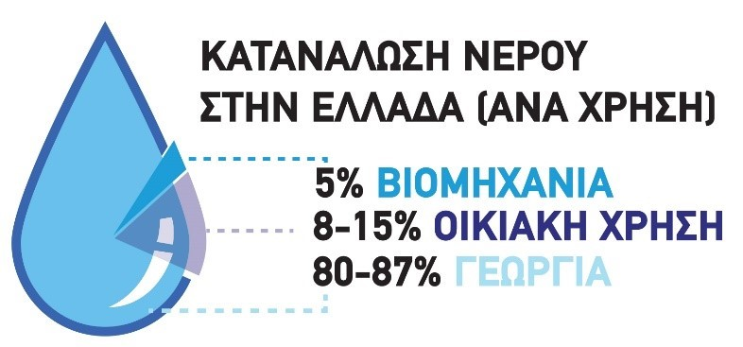
Ο ρόλος των τεχνολογιών αιχμής
Αύξηση πληθυσμού
Ερημοποίηση εδαφών
Διαθεσιμότητα νερού
Προκλήσεις

Slide 23
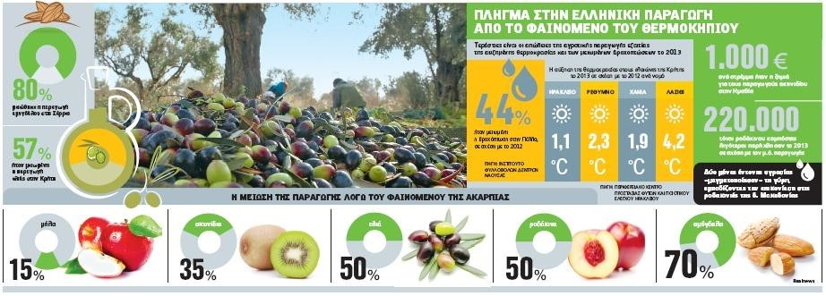
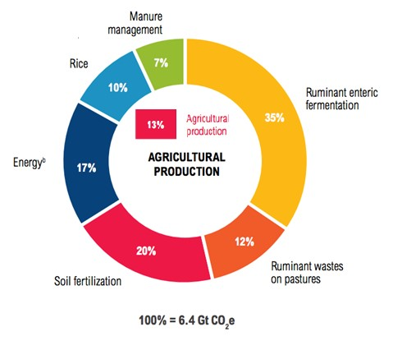
Ο ρόλος των τεχνολογιών αιχμής
Προκλήσεις

Slide 24
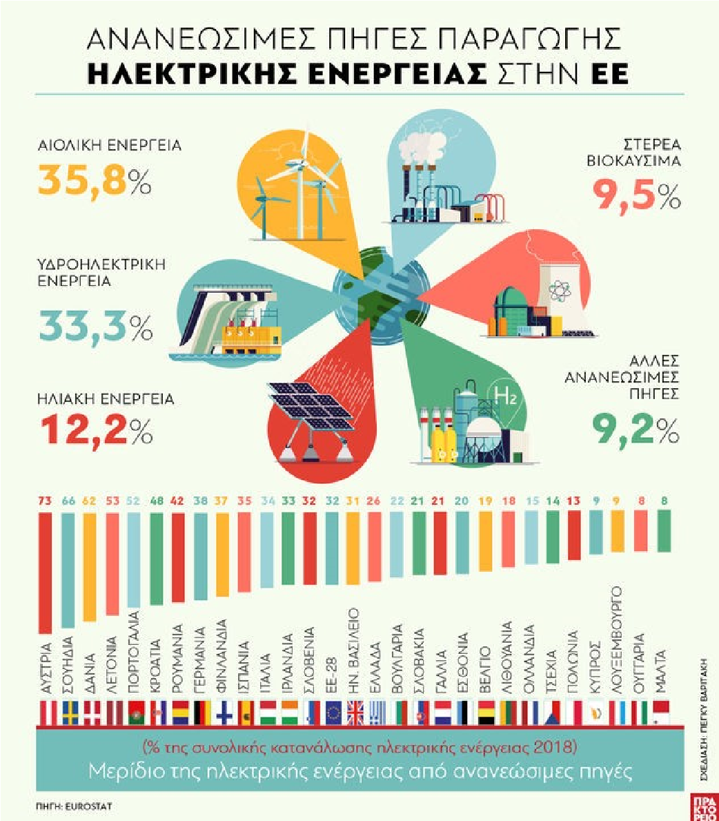
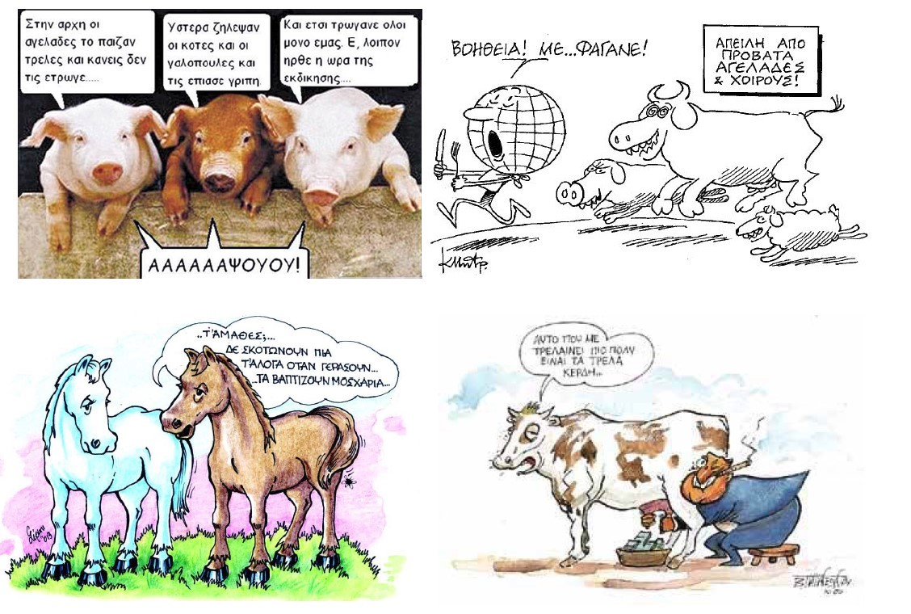
Ο ρόλος των τεχνολογιών αιχμής (Cutting edge technologies)
Προκλήσεις
Notes:
Ειδικότερα για το σύνολο των Κρατών- Μελών της Ευρωπαϊκής Ένωσης, μέχρι το 2020 προβλέπεται:
Α) 20% μείωση των εκπομπών των αερίων του θερμοκηπίου ε σχέση με τα επίπεδα του 1990 σύμφωνα με την Οδηγία 2009/29/Εκ,
Β) 20% διείσδυση των Ανανεώσιμων Πηγών Ενέργειας στην ακαθάριστη τελική κατανάλωση ενέργειας σύμφωνα με την Οδηγία 2009/28/ΕΚ και
Γ) 20% εξοικονόμηση πρωτογενούς ενέργειας.

Slide 25
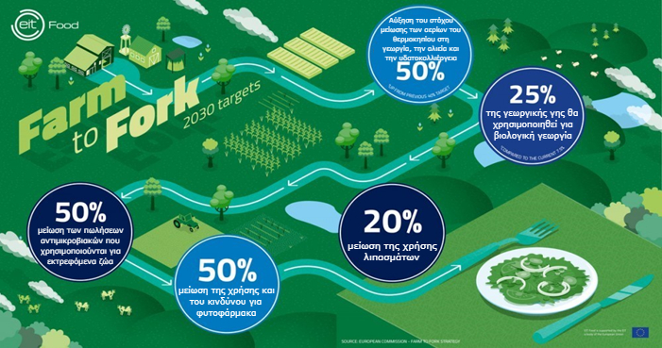
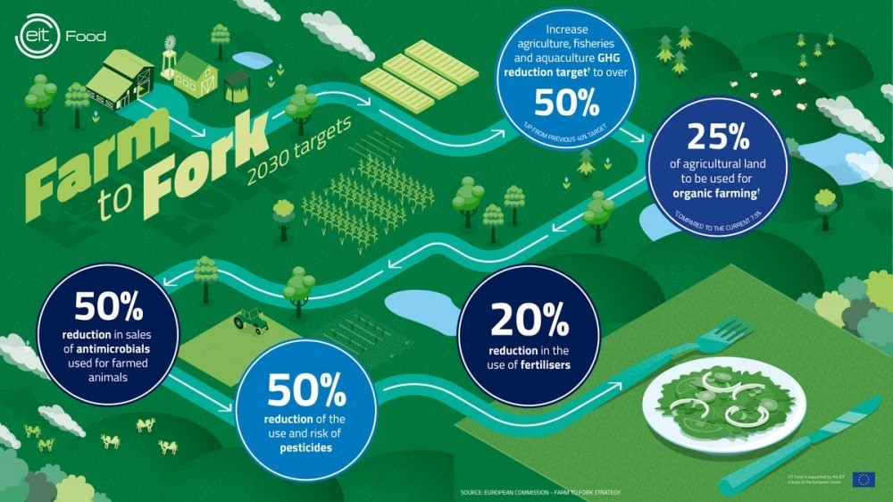
Ο ρόλος των τεχνολογιών αιχμής (Cutting edge technologies)
Προκλήσεις

Slide 26
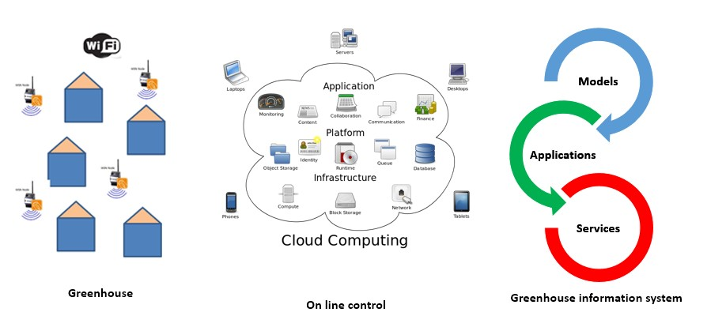
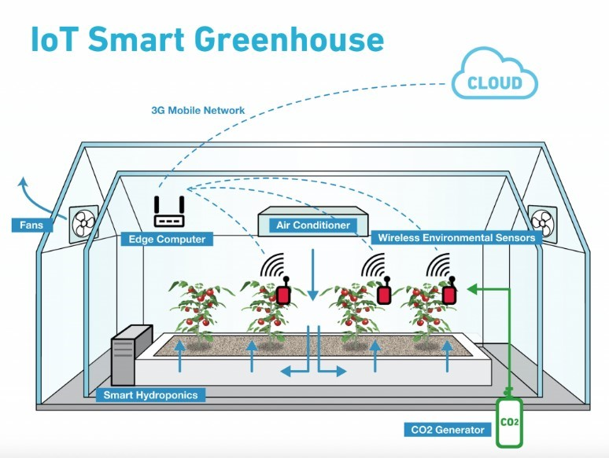
Ευφυές Θερμοκήπιο (smart greenhouse)
Έλεγχος Περιβάλλοντος
Notes:
26

Slide 27
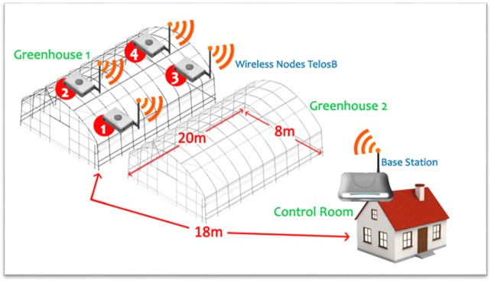
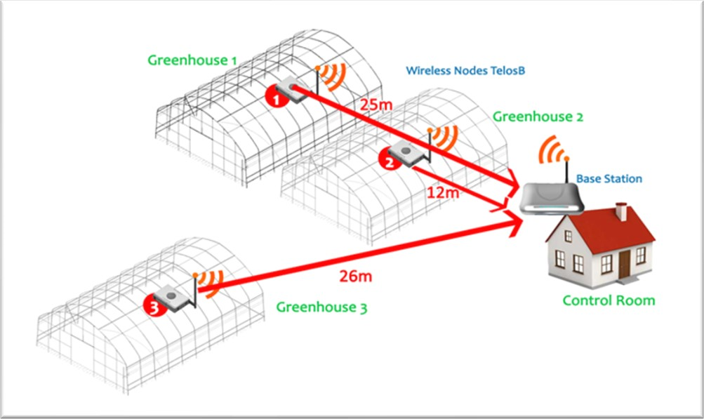
Ευφυές Θερμοκήπιο (smart greenhouse)
Έλεγχος Περιβάλλοντος
Source: GreenSense project

Slide 28

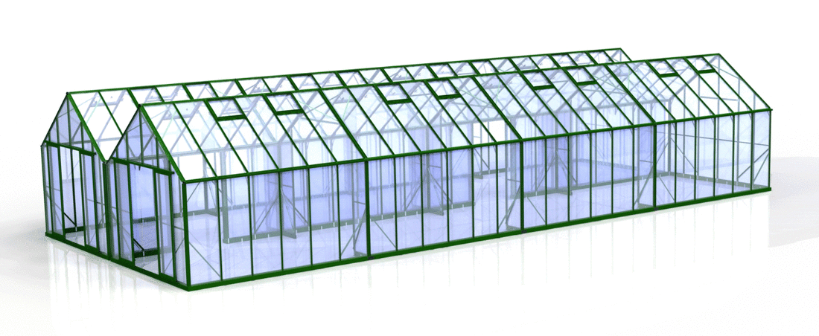
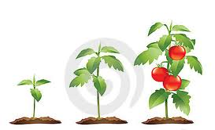
Ευφυές Θερμοκήπιο (smart greenhouse)
Η διαδικασία παραγωγής θερμοκηπίου αποτελείται από τρία συστήματα που αλληλοεπιδρούν μεταξύ τους.
Έλεγχος Περιβάλλοντος
θερμοκήπιο: κλίμα
Άρδευση/λίπανση
(days)
(weeks, months)
(minutes, seconds)
Notes:
28

Slide 29
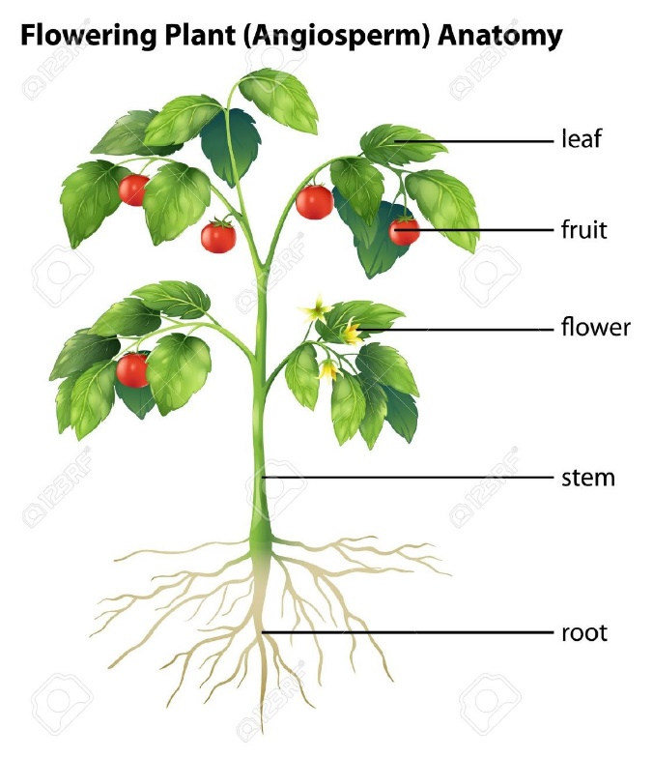
Ευφυές Θερμοκήπιο – έλεγχος ανάπτυξης καλλιέργειας
Κλίμα θερμοκηπίου
Άρδευση
Λίπανση
Έλεγχος Περιβάλλοντος
Είναι απαραίτητη η λήψη μετρήσεων για αυτές τις μεταβλητές
Notes:
29

Slide 30
Ευφυές Θερμοκήπιο – έλεγχος πολλαπλών επιπέδων
Έλεγχος Περιβάλλοντος
Notes:
30

Slide 31
Ρομποτικά συστήματα στη Γεωργία
Με τον όρο Robotic Agriculture εννοούμε την εισαγωγή μηχανικών αυτόματων συσκευών, οι οποίες υποκαθιστούν την ανθρώπινη εργασία στον χώρο της αγροτικής καλλιέργειας.
Η έρευνα γύρω από την ρομποτική γεωργία έχει εστιάσει στην κατασκευή «έξυπνων» μηχανών, οι οποίες έχουν την δυνατότητα να προσαρμόζουν τις λειτουργίες τους στις ανάγκες και ιδιαιτερότητες του ευρύτερου αγροτικού περιβάλλοντος.
Ενδεικτικές εφαρμογές:
Σπορά καλλιέργειας, παρακολούθηση και ανάλυση καλλιέργειας, κλίμα, λίπανση και άρδευση, καταπολέμηση ζιζανίων, φυτοπροστασία, κ.α.

Slide 32
Ρομποτική - αυτοματισμοί στα θερμοκήπια

Slide 33
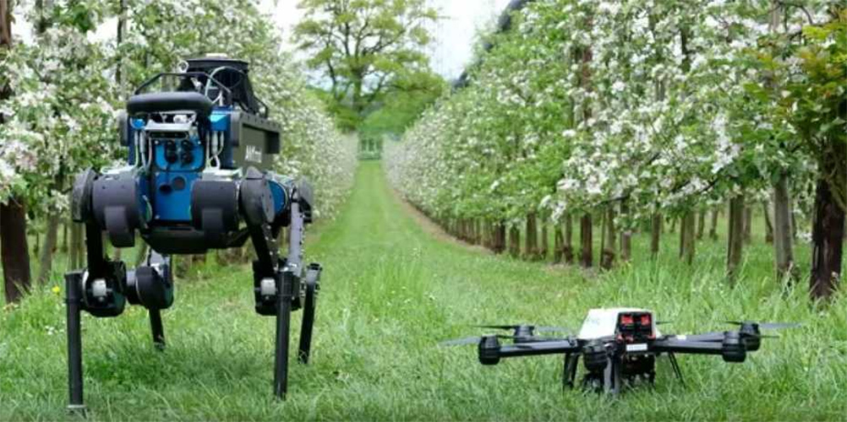
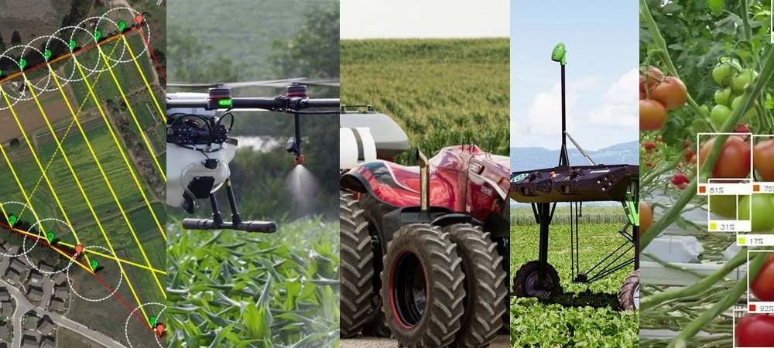
Ρομποτικά συστήματα στη Γεωργία

Slide 34

Case study_KYTION -Cablebot και Agbot
Λύσεις Γεωργίας Ακριβείας (ardeusi.gr)
Notes:
34

Slide 35
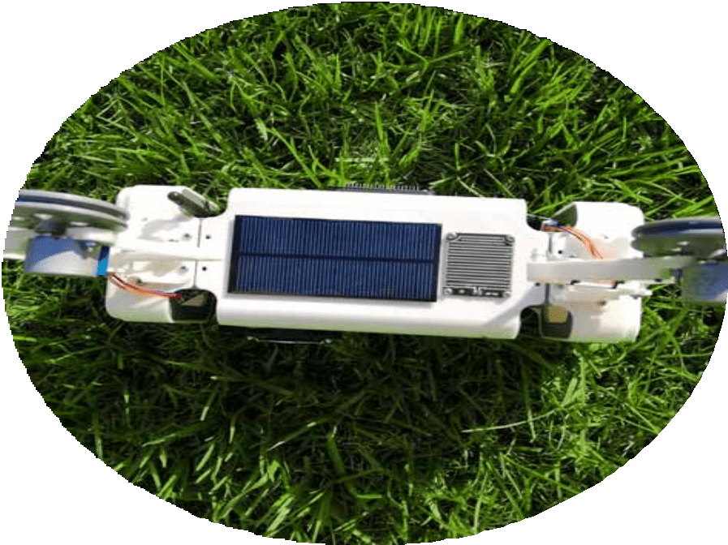
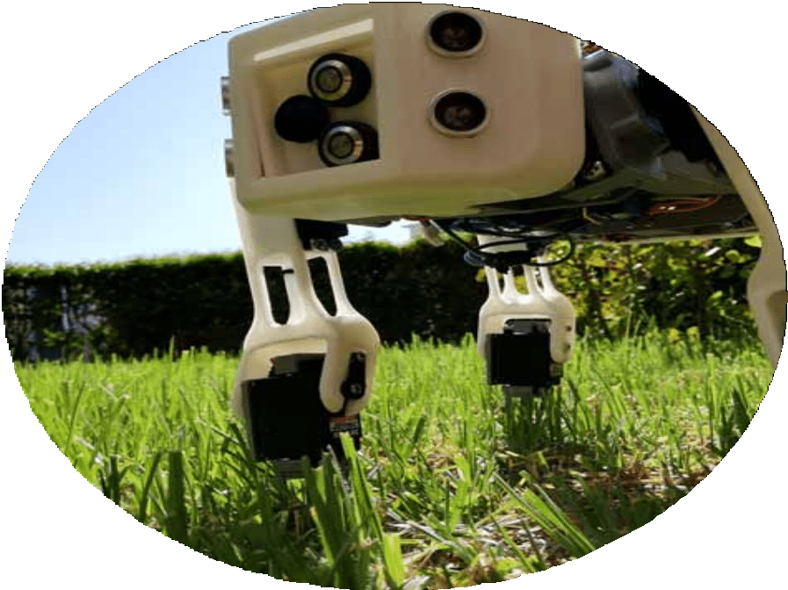
Case study_KYTION
KYTION Aeir
Ένα εναέριο ρομπότ (cablebot) για θερμοκήπια. Μετακινείται σε συρόμενο ολισθητήρα συλλέγοντας δεδομένα μικροκλίματος (σχετική υγρασία-RH%, θερμοκρασία - T, εισερχόμενη ηλιακή ακτινοβολία - SolRad, PAR, συγκέντρωση CO₂) τα οποία τροφοδοτεί στον controller του συστήματος, (έχει αναπτυχθεί)
KYTION Gaia
Ένα τετράποδο AGV (Automated Guided Vehicles ) για θερμοκήπια. Το ρομποτικό σύστημα Agbot κινείται στο έδαφος και λαμβάνει μετρήσεις μέσω των ενσωματωμένων αισθητήρων, προσαρτημένων στο κύριο σώμα του ή σε ρομποτικούς βραχίονες. (Σε τελικό στάδιο πρωτοτύπου/ πρόγραμμα ELIDEK)
ΚΥΤIΟΝ Flow
Η κεντρική μονάδα ελέγχου του συστήματος λειτουργεί ως ηλεκτροβάνα για άρδευση/υδρολίπανση. Διαχειρίζεται 8 ζώνες άρδευσης, με δυνατότητα αναβάθμισης σε 16.
KYTION App
Η διαδικτυακή εφαρμογή διεπαφής (application) μεταξύ χρήστη & συστήματος. Οι παραγωγοί λαμβάνουν επεξεργασμένα δεδομένα από το σύστημα στο κινητό ή το tablet.Παρακολουθούν τις διαδικασίες ενώ μπορούν και να επέμβουν.

Slide 36
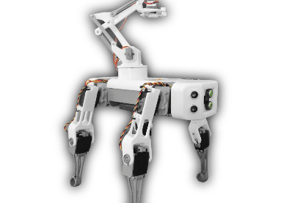
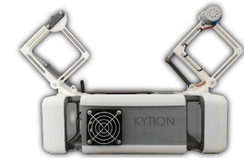
Case study_KYTION
KYTION Aeir
Φέρει αισθητήρες που καταγράφουν το μικροκλίμα και RGV κάμερα για πρόβλεψη ασθενειών
Σχετική Υγρασία
Θερμοκρασία
Ποιότητα/σύνθεση αέρα
Βροχόπτωση
Ένταση ανέμου
Ηλιακή ακτινοβολία
Οπτικό & Φασματικό αισθητήρα
Συνδυάζει τα δεδομένα που συλλέγει με τις προβλέψεις καιρού από δορυφόρους και άλλες πηγές.
KYTION Gaia:
Είναι ένα αυτόνομο ρομποτικό σύστημα 16 βαθμών ελευθερίας.
Σαρώνει περιοχές ελέγχου και λαμβάνει εδαφικές μετρήσεις μέσω των ενσωματωμένων αισθητήρων που φέρει.
Το KYTION Gaia μπορεί να καλύψει εκτεταμένες εκτάσεις θερμοκηπιακών καλλιεργειών.
Είναι υπό εξέταση μια σειρά άλλων δυνατοτήτων (χρήση για ψεκασμό ζιζανίων).

Slide 37
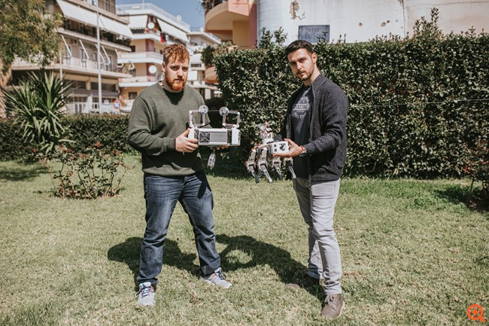
H Ομάδα εφαρμογής του KYTION στα θερμοκήπια
Διάκριση για τo “ΚΥΤΙΟΝ”: Οι φοιτητές που ανακάλυψαν την εφαρμογή για την “Eυφυή γεωργία”
Διονύσιος Μπίτας
Ηλεκτρολόγος μηχανικός, Πανεπιστήμιο Πατρών, Hardware developer
Νίκος-Κυριάκος Παπασταύρος
Ηλεκτρολόγος μηχανικός, Παν. Πατρών, Software developer
Δημήτρης Τσιπιανίτης
Ηλεκτρολόγος Μηχανικός, Παν. Πατρών
Βασίλειος Θωμόπουλος
Μηχανικός Υπολογιστών, Υποψ. Διδάκτορας, Παν. Πατρών
Θεόδωρος Πετράκης
Διδάκτορας, τμήμα Γεωπονίας, Παν. Πατρών
Αγγελική Καυγά
Καθηγήτρια, τμήμα Γεωπονίας, Παν. Πατρών
Thomopoulos, V.; Bitas, D.; Papastavros, K.-N.; Tsipianitis, D.; Kavga, A., Development of an Integrated IoT-Based Greenhouse Control Three-Device Robotic System. Agronomy 2021, 11, 405. https://doi.org/10.3390/agronomy11020405

Slide 38
Εναέρια εποπτικά μέσα - Drones
Στα θερμοκήπια χρησιμοποιούνται κατάλληλα αεροσκάφη (multicopter) που επιτρέπουν την αιώρηση, βασική προϋπόθεση για την λήψη μετρήσεων.
Η πλοήγησή τους βασίζεται σε open-source πλατφόρμες, οι οποίες προσφέρουν υψηλή ακρίβεια στην πτήση και βασίζονται σε αισθητήρες αδράνειας (IMU).
Είναι εξοπλισμένα με αισθητήρες μέτρησης κλιματικών παραμέτρων (θερμοκρασίας/σχετικής υγρασίας του αέρα, ηλιακής ακτινοβολίας, CO₂, πτητικών ουσιών).
Διαθέτει πολυφασματική RGB κάμερα για την καταγραφή της φασματικής εικόνας των φυτών, και την εκτίμηση της υδατικής και της θρεπτικής τους κατάστασης, όπως και η προσβολή τους από εχθρούς και ασθένειες.

Slide 39
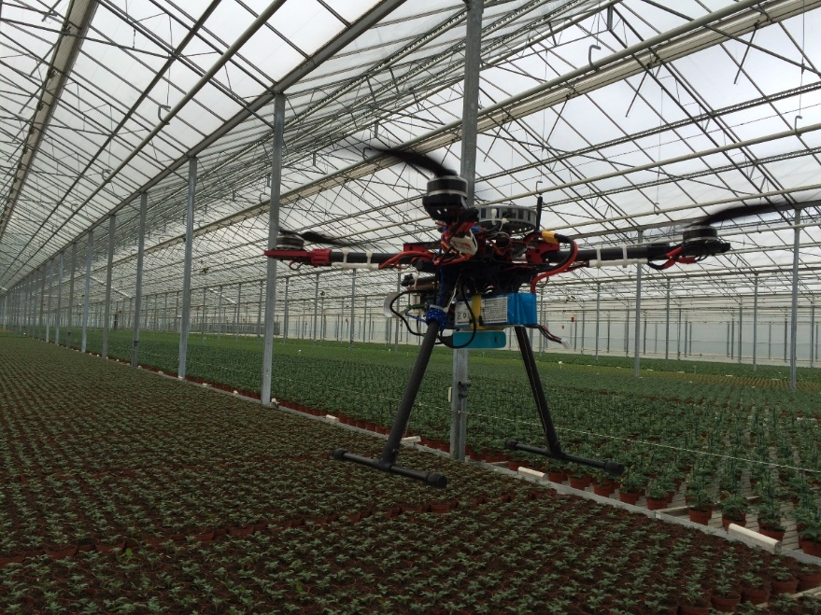
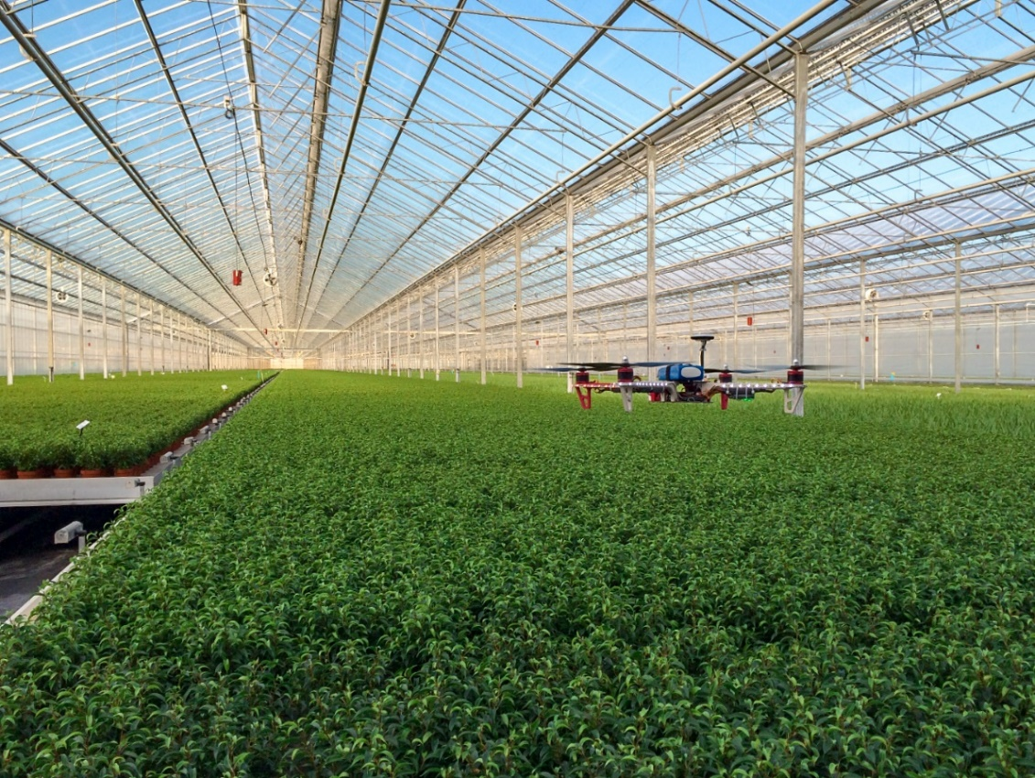
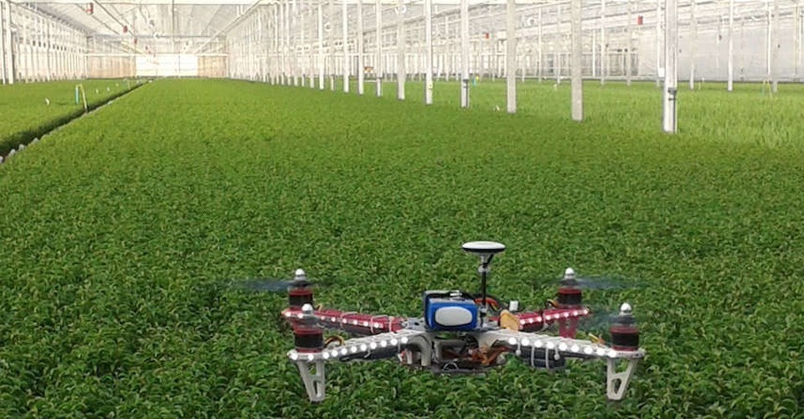
Drones σε θερμοκηπιακές καλλιέργειες PlatEye F500

Slide 40
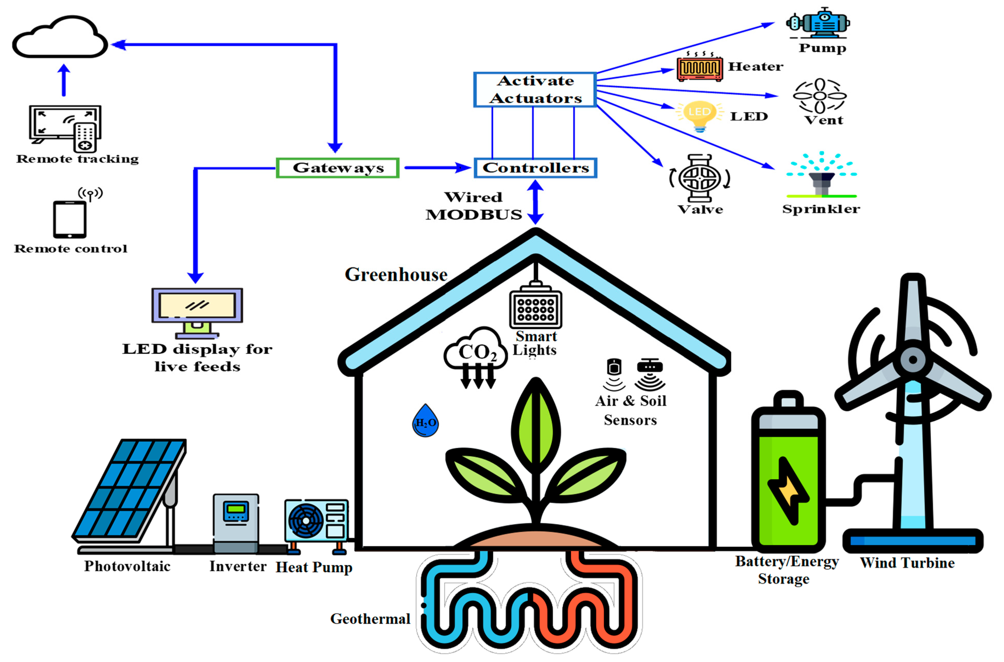
Ενεργειακή Αποδοτικότητα
Τα Smart Climate Greenhouses μπορούν να ενσωματώσουν ανανεώσιμες πηγές ενέργειας (ΑΠΕ), όπως η ηλιακή, η αιολική ενέργεια και η γεωθερμία.
Χρήση Ημι-διάφανων φωτοβολταϊκών για την παραγωγή ηλεκτρικής ενέργειας που τροφοδοτεί τα λειτουργικά συστήματα του θερμοκηπίου.
Συστήματα αποθήκευσης ενέργειας που συλλέγουν και αποθηκεύουν θερμότητα κατά τη διάρκεια της ημέρας για χρήση τη νύχτα.
Αποδοτικά συστήματα θέρμανσης και ψύξης που μειώνουν την ενεργειακή κατανάλωση.
Notes:
40

Slide 41


Ενεργειακή Αποδοτικότητα - Αγριβολταϊκά (Agri-PVs)
Notes:
41

Slide 42

Αγριβολταϊκά (Agri-PVs)
Οι δυνατότητες των Agri-PVs περιγράφονται από την έκθεση του Joint Research Centre – JRC με τίτλο «Overview of the potential and challenges for Agri-Photovoltaics in the European Union ¹».
Βάσει της έρευνας, η κάλυψη της Χρησιμοποιούμενης Γεωργικής Περιοχής (Utilized Agricultural Area – UAA) κατά μόλις 1% από Αγριβολταϊκά συστήματα θα μπορούσε να αποφέρει τη παραγωγή 944 GW συνεχούς ρεύματος
Αυτή η παραγωγή αποτελεί περίπου το 50% της συνολικής παραγωγής ηλεκτρικού ρεύματος από τα παραδοσιακά φωτοβολταϊκά συστήματα, ενώ ξεπερνά κατά τουλάχιστον 5 φορές την εγκατεστημένη ισχύ της Ε.Ε. για το έτος 2023.
¹Chatzipanagi, A., Taylor, N., & Jaeger-Waldau, A. (2023). Overview of the potential and challenges for Agri-Photovoltaics in the European Union (EUR 31482 EN). Publications Office of the European Union. Luxembourg. ISBN 978-92-68-02431-7. https://doi.org/10.2760/208702. JRC132879
Notes:
42

Slide 43

Μείωση Αποβλήτων
Τα θερμοκήπια μπορούν να ενσωματώσουν πρακτικές διαχείρισης αποβλήτων για την ελαχιστοποίηση των απορριμμάτων.
Χρήση κομποστοποίησης για την επαναχρησιμοποίηση οργανικών αποβλήτων ως λιπάσματα.
Ανακύκλωση υλικών και μείωση της χρήσης πλαστικών και άλλων μη βιώσιμων υλικών.
Συμβολή στη μείωση της ρύπανσης του περιβάλλοντος και στην προστασία των φυσικών πόρων.
Notes:
43

Slide 44

Παραδείγματα και Επιτυχίες
Ολλανδία: Ηγετική θέση στην τεχνολογία των θερμοκηπίων με εντυπωσιακή παραγωγικότητα.
Ισραήλ: Πρωτοπορία στην υδροπονία και την αεροπονία, επιτρέποντας καλλιέργειες σε άνυδρες περιοχές.
Ιαπωνία: Χρήση κάθετων θερμοκηπίων σε αστικές περιοχές για την παραγωγή φρέσκων τροφίμων κοντά στους καταναλωτές.
ΗΠΑ: Καινοτομίες στη χρήση ανανεώσιμων πηγών ενέργειας και στη βιώσιμη γεωργία.
Notes:
44

Slide 45
Οικονομικά Οφέλη
Τα σύγχρονα θερμοκήπια είναι δυναμικά συστήματα παραγωγής με επενδύσεις σημαντικών κεφαλαίων, εξοπλισμένα με συστήματα αυτοματισμών και υψηλό επίπεδο μηχανοποίησης της παραγωγής.
Είναι συστήματα παραγωγής τροφίμων που μπορούν να επιτύχουν υψηλές αποδόσεις με σημαντικά μειωμένες εισροές (ενέργεια, νερό, αγρο-χημικά).
Κρίσιμος παράγοντας για τα ανωτέρω είναι η σωστή διαχείριση και ο συνδυασμένος έλεγχος όλων των συνιστωσών της παραγωγής, κάτι που προϋποθέτει συνδυασμό εξειδικευμένων γνώσεων και σχετικής εμπειρίας.
Οι θερμοκηπιακές μονάδες, που πέρα από την κατασκευή και τον εξοπλισμό του θερμοκηπίου έχουν επενδύσει και στη τεχνολογία, αποτελούν εξαιρετικά επιτυχημένα παραδείγματα.
Είναι σαφές πως κάθε θερμοκηπιακή μονάδα θα πρέπει να σχεδιάζεται ειδικά για την κάθε περιοχή και ανάλογα με τους στόχους που θέλει να επιτύχει σε επίπεδο καλλιέργειας, διαθέσιμων πόρων και τεχνολογικής υποδομής.
Απλές αντιγραφές μονάδων του εξωτερικού που υιοθετήθηκαν χωρίς τις αναγκαίες προσαρμογές στη χώρα μας έχουν ως επί το πλείστον αποτύχει.
Οι θερμοκηπιακές μονάδες, ως επιχείρηση και όχι ως «παραδοσιακή» αγροτική απασχόληση, δείχνουν το μέλλον στην παραγωγή ποιοτικών προϊόντων και εισάγουν ένα διαφορετικό, νέο, βιώσιμο και ανταγωνιστικό μοντέλο οικονομικής δραστηριότητας, που πέρα από την ένταση κεφαλαίων απαιτεί και τη χρήση των τεχνολογιών αιχμής (cutting edge technologies)
Notes:
45

Slide 46
Περιβαλλοντικά Οφέλη
Τα θερμοκήπια ως επιχείρηση, με τη χρήση καινοτόμων τεχνολογιών αλλά και στρατηγικών διαχείρισης της παραγωγής, είναι ένα σύστημα αγροτικής παραγωγής που απαντά στις περισσότερες προκλήσεις της κλιματικής κρίσης.
Η υιοθέτηση των τεχνολογιών μετριασμού των δυσμενών επιπτώσεων της κλιματικής κρίσης από θερμοκηπιακές μονάδες συμβάλλει στην παραγωγή αγροτικών προϊόντων με ελαχιστοποιημένο περιβαλλοντικό αποτύπωμα, ο προσδιορισμός του οποίου μπορεί να δώσει προστιθέμενη αξία και εξαγωγικό χαρακτήρα στα παραγόμενα προϊόντα (αυξημένη τιμή πώλησης/διείσδυση σε νέες αγορές).
Πλέον υπάρχουν και τα σχετικά εργαλεία για την εκτίμηση των περιβαλλοντικών επιπτώσεων με μέθοδο ανάλυσης κύκλου ζωής (LCA) και τον προσδιορισμό των διαδικασιών και διεργασιών που επιβαρύνουν, περιβαλλοντικά, περισσότερο την παραγωγή.
Συμβάλλουν στη μείωση του ανθρακικού αποτυπώματος της γεωργίας.
Προστατεύουν τη βιοποικιλότητα, μειώνοντας την ανάγκη για εκχέρσωση γης.
Notes:
46

Slide 47
Προκλήσεις και Προοπτικές
Προκλήσεις:
Αρχικό κόστος εγκατάστασης και συντήρησης.
Ανάγκη για εκπαίδευση και εξειδίκευση του προσωπικού. Η τεχνογνωσία του καλλιεργητή είναι πολύ σημαντική στο να γίνει η σωστή επιλογή του εξοπλισμού του θερμοκηπίου, αλλά και να μπορέσει να εκμεταλλευτεί στο μέγιστο όλες τις δυνατότητες των ευφυών συστημάτων γεωργίας, που είναι διαθέσιμα για την καλύτερη επίδοση (ή απόδοση) της επένδυσης.
Προσαρμογή στις τοπικές κλιματικές συνθήκες.
Προοπτικές:
Εξέλιξη των τεχνολογιών για μείωση του κόστους και αύξηση της αποδοτικότητας.
Επέκταση της χρήσης θερμοκηπίων σε περισσότερες καλλιέργειες σε παγκόσμιο επίπεδο.
Συνεργασίες με ερευνητικά ιδρύματα και τεχνολογικές εταιρείες για καινοτομία.
Notes:
47

Slide 48

Φωτοβολταϊκό Θερμοκήπιο Πανεπιστημίου Πατρών

Slide 49
Μία λύση με δυναμική……Αγριβολταϊκά στα θερμοκήπια (AGRI-PVs)
Η τεχνολογία των αγριβολταϊκών, που μπορούν να ενσωματωθούν στην οροφή των θερμοκηπίων, αναπτύσσεται ταχέως αποτελεί μια ενεργειακά/περιβαλλοντικά αποδοτική λύση.
Αγριβολταϊκά
ΔΙΠΛΗ ΧΡΗΣΗ ΤΗΣ ΓΗΣ
ΟΙΚΟΝΟΜΙΚΑ ΑΠΟΔΟΤΙΚΟ
ΠΡΑΣΙΝΗ ΕΝΕΡΓΕΙΑ
ΓΕΩΡΓΙΚΑ ΟΦΕΛΗ
Ενσωμάτωση φωτοβολταϊκών μονάδων στο θερμοκήπιο

Slide 50


Τι πετύχαμε…
Το εργ. Γεωργικών και Θερμοκηπιακών κατασκευών σε συνεργασία με το Εργ. Φυσιολογίας Φυτών (τμήμα Βιολογίας) και το εργ. Ρομποτικής (τμήμα Ηλεκτρολόγων Μηχανικών & Τεχνολογίας Υπολογιστών) ανέπτυξε οριζόντια ερευνητική δομή (core facility) με χρηματοδότηση από το Παν. Πατρών
Δημιουργία ενός ενεργειακά αυτόνομου θερμοκηπίου, με τη χρήση ημιδιαφανών φωτοβολταϊκών της εταιρείας Brite Solar (BSG-250/49 (μέγιστη ισχύς/διαφάνεια) ενσωματωμένων στην οροφή του θερμοκηπίου.

Slide 51



Εξοπλισμός
Για την καταγραφή του μικροκλίματος του θερμοκηπίου και την εξέταση της επίδρασης των φωτοβολταϊκών μονάδων, είναι εγκατεστημένα δύο ad-hoc συστήματα λήψης δεδομένων.
Εντός του θερμοκηπίου βρίσκεται ρομποτικό σύστημα (cable-bot), βασισμένο σε IoT τεχνολογίες το οποίο σχεδιάστηκε σε συνδυασμό με:
εφαρμογή για τον απομακρυσμένο έλεγχο του θερμοκηπίου και την λήψη δεδομένων
αισθητήρες θερμοκρασίας/σχετικής υγρασίας και εισερχόμενης ηλιακής ακτινοβολίας
Decision Support System – DSS
κάμερα RGB
Για την καταγραφή των εξωτερικών συνθηκών είναι εγκατεστημένος ένας αυτόματος μετεωρολογικός σταθμός.

Slide 52



Καλλιέργεια
Ανάπτυξη καλλιέργειας φράουλας για την εξαγωγή συμπερασμάτων σχετικά με την επίδραση των φωτοβολταϊκών σε αυτή.

Slide 53

Το φωτοβολταϊκό
Τι παρέχουν τα φωτοβολταϊκά..
Επιλεκτική
περατότητα
στο ηλιακό φως
Υψηλός βαθμός σκέδασης του φωτός
250W μέγιστη ονομαστική ισχύ
Υψηλή
διαπερατότητα
στο φάσμα της PAR –
Απορρόφηση
της βλαπτικής UV
Ομοιόμορφη
Κατανομή του φωτός
-
Αποφυγή ισχυρών
σκιάσεων

Slide 54

Φωτοβολταϊκό Σύστημα
Υβριδικός Αντιστροφέας Τάσης
Έξυπνος Ρυθμιστής Φόρτισης
Μπαταρία

Slide 55
Έξυπνοι Μετρητές
Για την διαχείριση του συστήματος, είναι πολύ σημαντικό να μετρηθούν διάφορα στοιχεία, όπως η καταναλισκόμενη και παραγόμενη ισχύς, η τάση και το ρεύμα πριν και μετά τον inverter κ.λπ.
Για την μελέτη και τον έλεγχο της απόδοσης των φωτοβολταϊκών μονάδων και της παραγωγής/κατανάλωσης ενέργειας, υπάρχουν μετρητές της εταιρείας Meazon (εταιρεία Διαχείρισης ενέργειας, ευφυών κτιρίων & πόλεων).
Οι μετρητές έχουν την δυνατότητα καταγραφής όλων των απαραίτητων δεδομένων, όπως ρεύμα και τάση, βασιζόμενοι στο πρωτόκολλο ZigBee για την μετάδοση των δεδομένων αυτών.
Οι μετρήσεις στο σύστημα γίνονται σε δύο διαφορετικά σημεία:
Στον ηλεκτρολογικό πίνακα του θερμοκηπίου όπου είναι και το τελικό σημείο του συστήματος
Στον ρυθμιστή φόρτισης

Slide 56




Μετρητές
Janus Gateway
Split-Core μετασχηματιστές ρεύματος
DinRail 3-Phase Advanced

Slide 57
Συμπεράσματα
Υψηλή κατανάλωση ενέργειας Αδυναμία σύνδεσης απομακρυσμένων περιοχών σε δίκτυο ηλεκτροδότησης Κλιματική κρίση Ανάγκη για ελεγχόμενο περιβάλλον θερμοκηπίου
Ολοκληρωμένο Φωτοβολταϊκό Σύστημα Θερμοκηπίου Ημιδιαφανείς φωτοβολταϊκές μονάδες Πλήρως εξοπλισμένο για την παρακολούθηση και τον έλεγχο του μικροκλίματος Ενεργειακά αυτόνομα
Notes:
The problems that are identified in the Greenhouse Sector as we mentioned earlier are: High energy consumption, Inability to connect remote areas to a power supply network, Climate crisis and Need for a controlled greenhouse environment.
Solution to these problems is to create a Greenhouse Integrated Photovoltaic System using Semi-transparent photovoltaic modules, fully equipped to monitor & control the microclimate, and according to the experimental results fully energy autonomous.

Slide 58

Beyond the State of the art
Η επόμενη ημέρα του παραπάνω εγχειρήματος περιλαμβάνει:
Την στην ενσωμάτωση σε όλη την οροφή του θερμοκηπίου καινοτόμων ημι-διάφανων φωτοβολταϊκών μονάδων (BSG 250-49),
την εγκατάσταση συστημάτων που θα χρησιμοποιούν την παραγόμενη ενέργεια, όπως ενός σταθμού φόρτισης ηλεκτρικών ποδηλάτων/πατινιών για χρήση τους από τα μέλη της Ακαδημαϊκής Κοινότητας του Πανεπιστημίου Πατρών.

Slide 59
Greenhouses
Video youtube
https://www.youtube.com/watch?v=wFF4NOsboSw
images new link
https://drive.google.com/drive/folders/1QxI_X_pXSk0BLehuQi3bRYQsDgCsVczw?usp=sharing

Slide 60

Notes:
Thanks for your attention.

